Slide 1
Structured-light 3D surface imaging
李淳雨 (Li Chunyu)
Meeting 2017/02/27
Notes:
Structured-light 3D surface imaging

Slide 2
Outline
OpenCVと3dUnderworld復元アルゴリズムの比較
横帯ノイズ改善
デコードの対応点でSFM

Slide 3
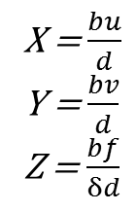
OpenCVと3dUnderworld復元アルゴリズムの比較
OpenCV
OpenCVは画像修正する時、両方のカメラ画像平面を同じ平面にして、すべてのエピポーラ線が平行になりました。デコードした対応点を利用して、視差マップを求める
(X, Y, Z)
d = u – u’
X = $\frac{bu}{d}$
Y = $\frac{bv}{d}$
Z = $\frac{bf}{δd}$
(u, v)
(u’, v’)
f
b
Notes:
次はreprojection。Reprojectionは二つ方法があります。OpenCVの方法と前回輪講で説明した3dunderworldの方法なんです。
まずはOpenCVのほう。OpenCVは画像修正する時、両方のカメラ画像平面を同じ平面にして、すべてのエピポーラ線が平行になりました。
先ほどの画素のマッピングを利用して、視差マップを求める

Slide 4
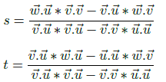



OpenCVと3dUnderworld復元アルゴリズムの比較
3dunderworld
画像1と画像2内の対応点を考えると、二つの光線は、下の図のように生じられ、それらの交点を求める。
二つの光線は交わらないことがあります。その場合には、この中点が交点であると仮定します。
すべての画素を計算すれば、物体表面の3D点群を生成できるようになりました。
a
P₁
b
f
q
P1 = (a + b) / 2
p
Notes:
3dunderworldは視差マップをもとめずに、画像1および画像2内の対応する画素を考えると、二つの光線は、下の図のように生じられ、それらの交点が計算されます。
二つの光線は、交（まじ）わらないことがあります。その場合には、この中点が交点であると仮定します
すべての画素を計算すれば、物体表面の3D点群を生成できるようになりました。

Slide 5
OpenCVと3dUnderworld復元アルゴリズムの比較
実験
一つ平面を用意し、この平面をスキャンする。
RANSAC法を利用し、平面の方程式を求める。
3d点群 と平面の距離を図って、この距離を誤差として、RMSEの計算を行う。
Plane
R, t
Projector

Slide 6
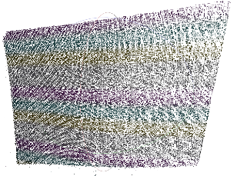
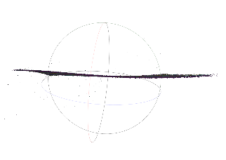
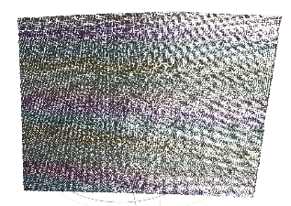
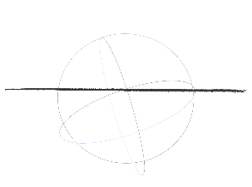
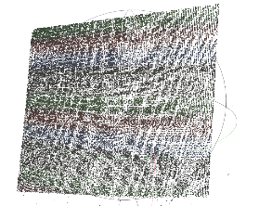
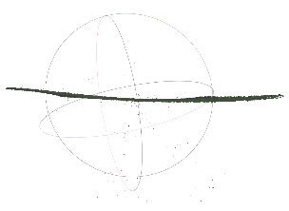
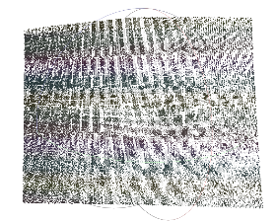
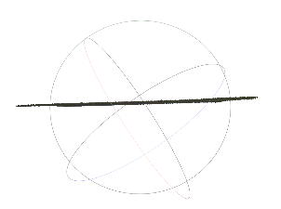
OpenCVと3dUnderworld復元アルゴリズムの比較
結果（画像解像度1280*960 ）
平面 | 手法 | 3d点群 |  | RMSE | 点数(N)
 |  | 正面図 | 上面図
01 | OpenCV |  |  | 2.10316 | 297109
 | 3dUnderworld |  |  | 0.74907 | 397672
02 | OpenCV |  |  | 5.74816 | 211499
 | 3dUnderworld |  |  | 0.94459 | 227711

Slide 7
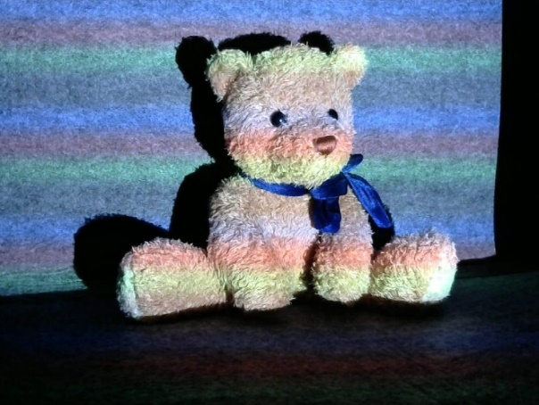
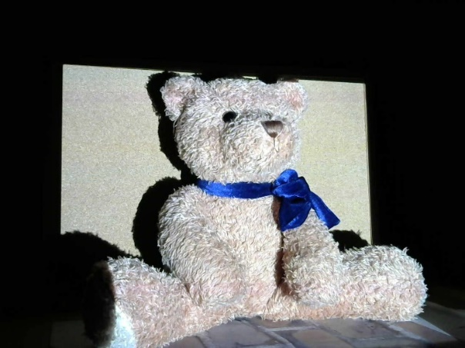
横帯ノイズ改善
プロジェクターの画像出力周波数は60Hzである。
カメラのシャッター速度 > 60の場合、横帯ノイズが出てしまうことがあります。
シャッター速度1/50秒固定
露出時間が長くなったので、画像の明るさが高くなりました
Old image with noise
Improved image

Slide 8
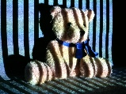

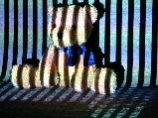
デコードの対応点でSFM
概要
Patterns encoding
Gray code
decode
Feature Points pairs
Acquisition
···
VisualSFM
Point cloud
···
Images of object

Slide 9
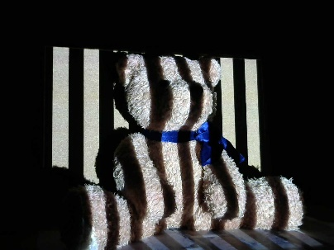
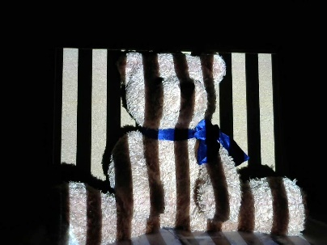
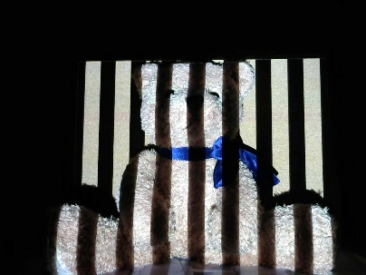
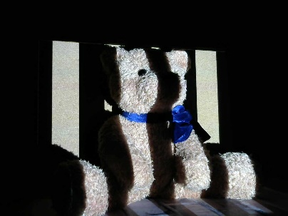
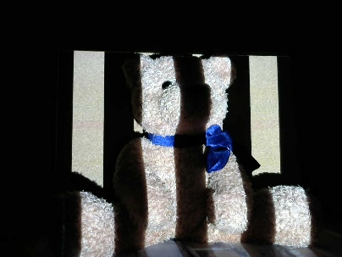
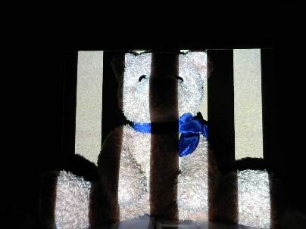

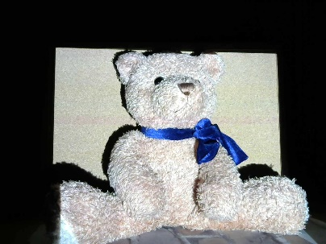
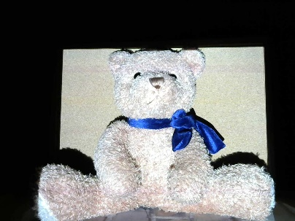
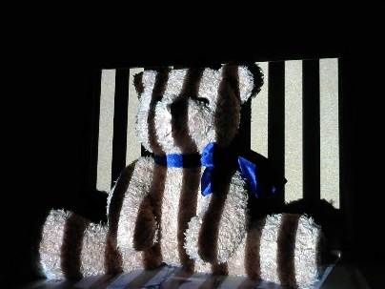
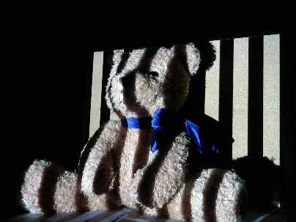
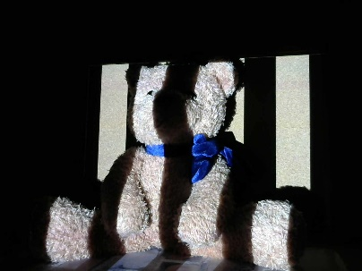
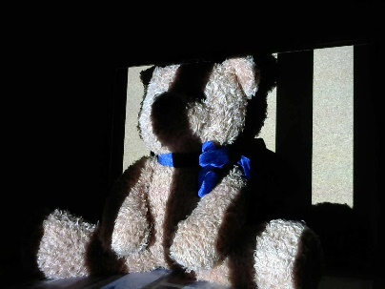
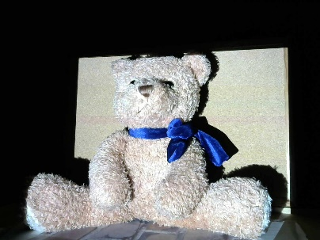
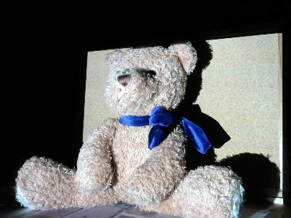
デコードの対応点でSFM
撮影された画像（５組 1280*960）

Slide 10
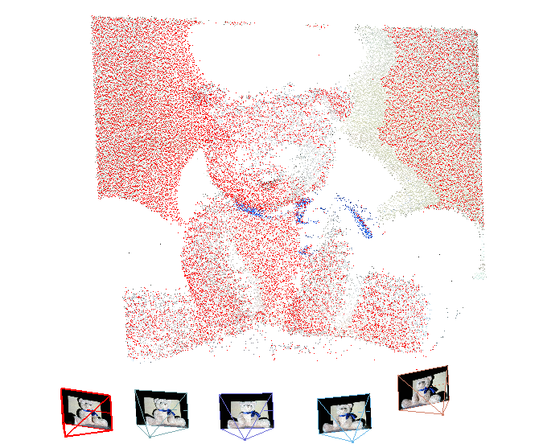
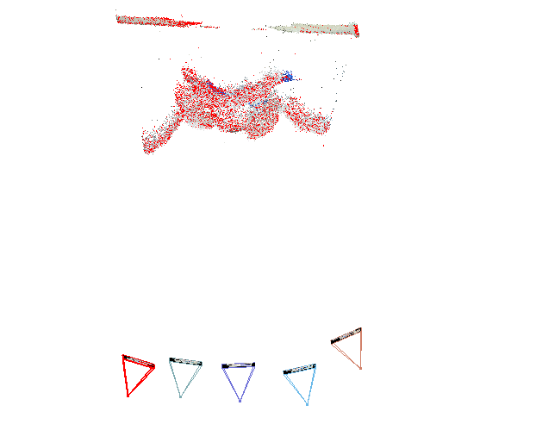
デコードの対応点でSFM
結果（VisualSFM）
画像組 | 特徴点数 | 特徴点比率(%)
1 | 278321 | 35.3
2 | 342493 | 43.6
3 | 385560 | 49.1
4 | 307828 | 39.2
5 | 267616 | 34.1
平均 | 316364 | 40.2
特徴点比率 = 特徴点数 / プロジェクター解像度(1024*768)

